Slide 1
«Использование технологии
«Шнурки - узелки» для развития мелкой моторики,
психических процессов и активизации словаря у дошкольников»

Slide 2
АКТУАЛЬНОСТЬ
От того, насколько ловко научится ребенок управлять своими пальчиками, зависит его дальнейшее развитие.
Наряду с развитием мелкой моторики развиваются память, внимание,
а также словарный запас.

Slide 3
ЦЕЛЬ
Развитие мелкой моторики и координации движений рук у детей дошкольного возраста через различные виды деятельности, совершенствование условий для развития мелкой моторики пальцев рук детей дошкольного возраста.

Slide 4
ЗАДАЧИ
- Улучшить координацию и точность движений руки и глаза, гибкость рук, ритмичность; - Улучшить мелкую моторику пальцев, кистей рук; - Улучшить общую двигательную активность; - Содействовать нормализации речевой функции; - Развивать воображение, логическое мышление, произвольное внимание, зрительное и слуховое восприятие, творческую активность; - Создавать эмоционально-комфортную обстановку в общении со сверстниками и взрослыми.

Slide 5
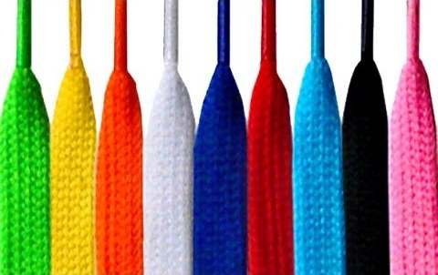
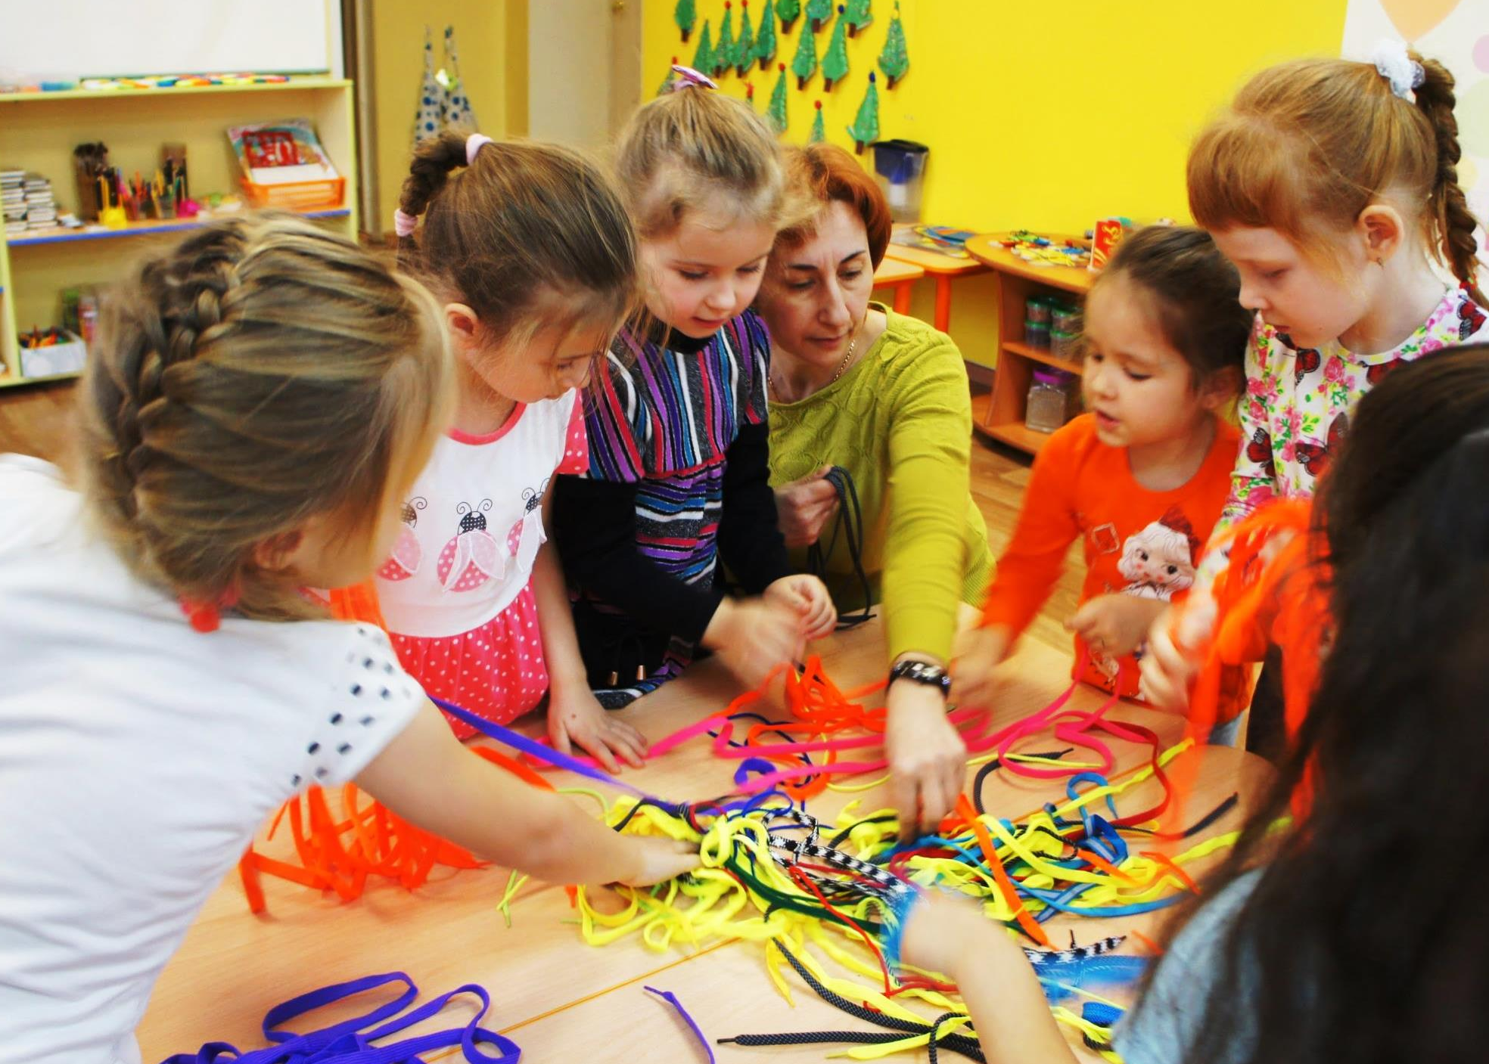
Игра «Разбери по цветам»

Slide 6
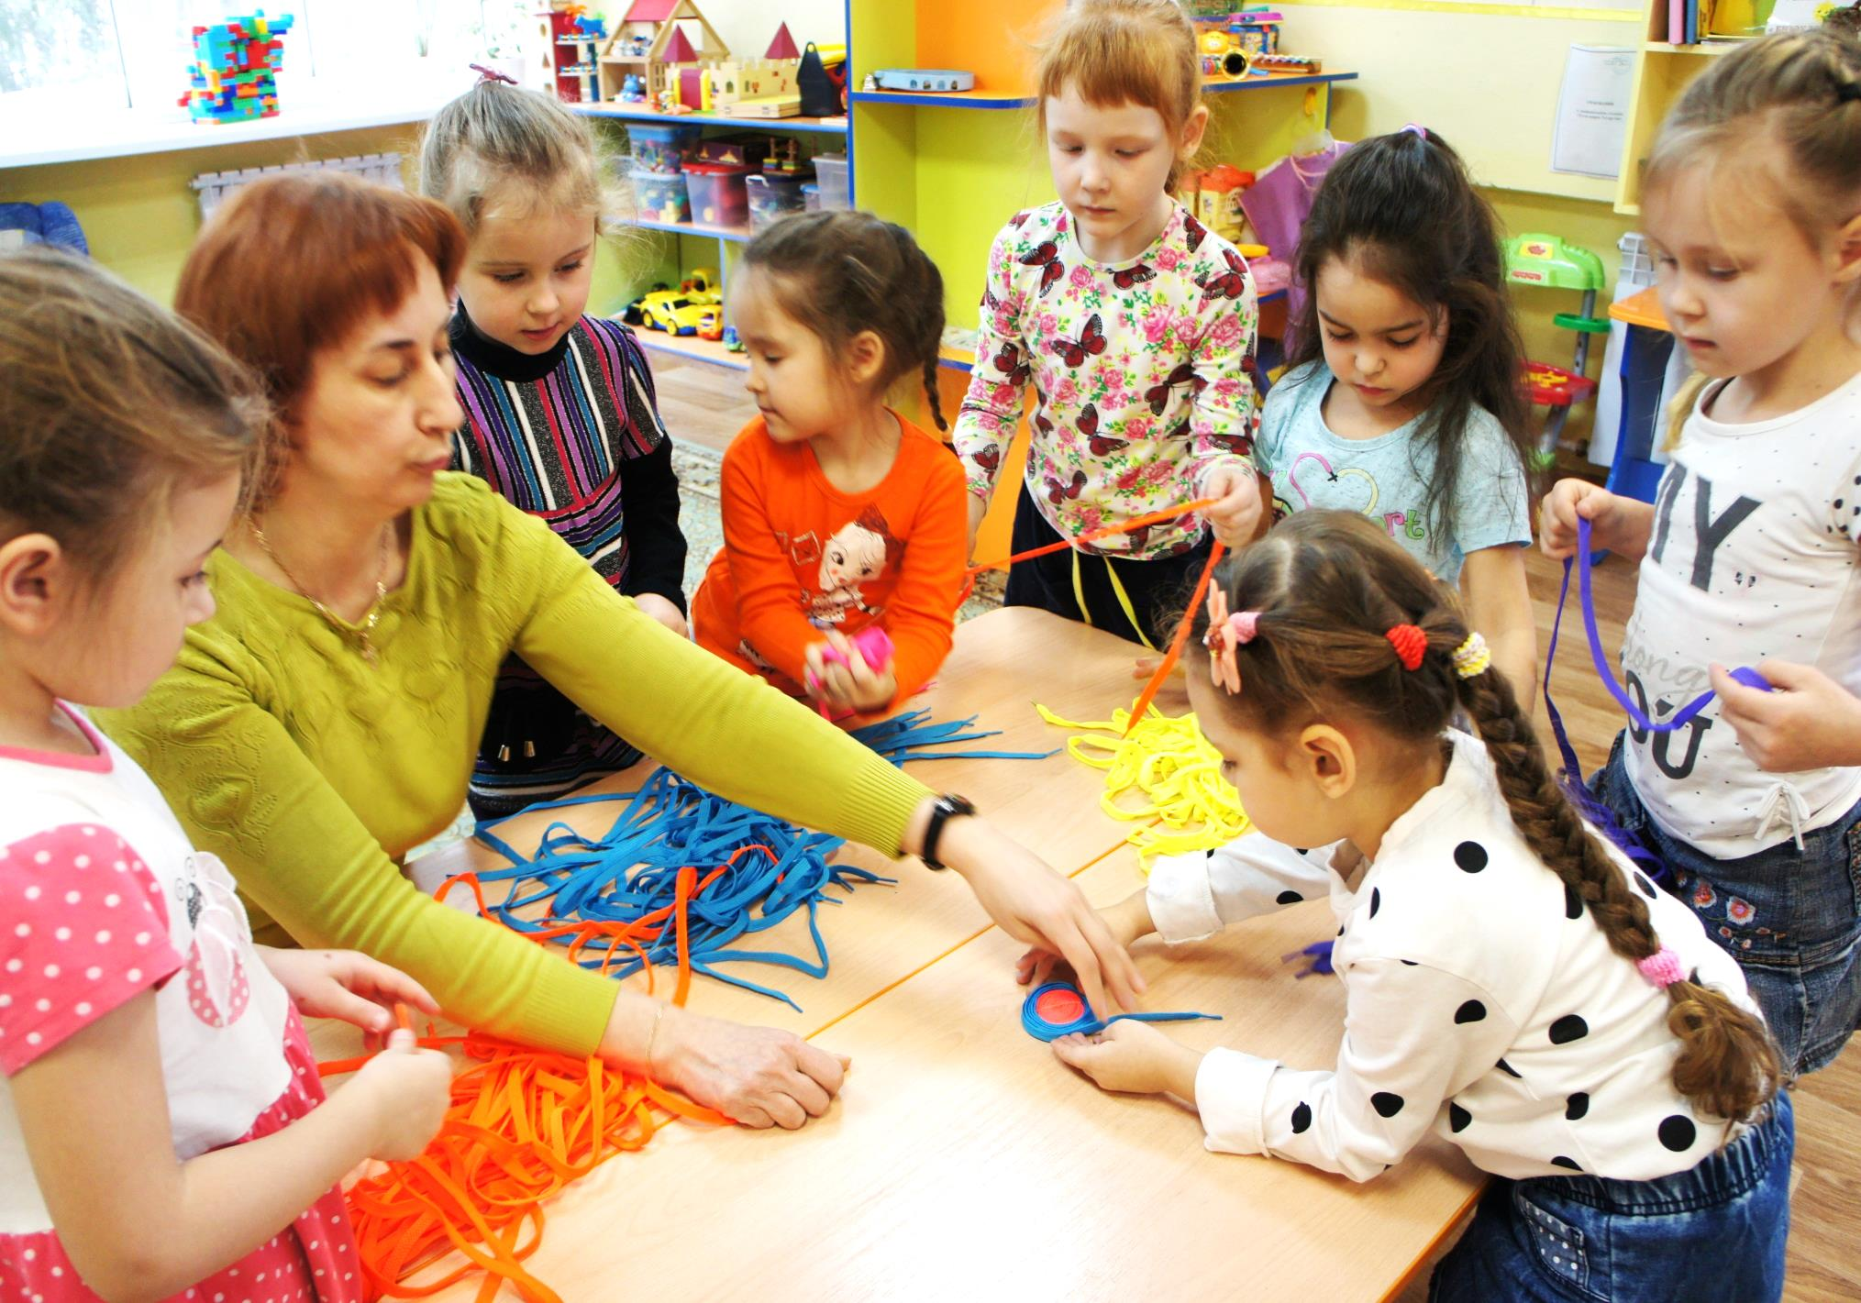
«Лабиринт»- коллективная работа, каждый ребенок по очереди добавляет свой шнурок , дети учатся действовать согласованно и радоваться общему результату

Slide 7
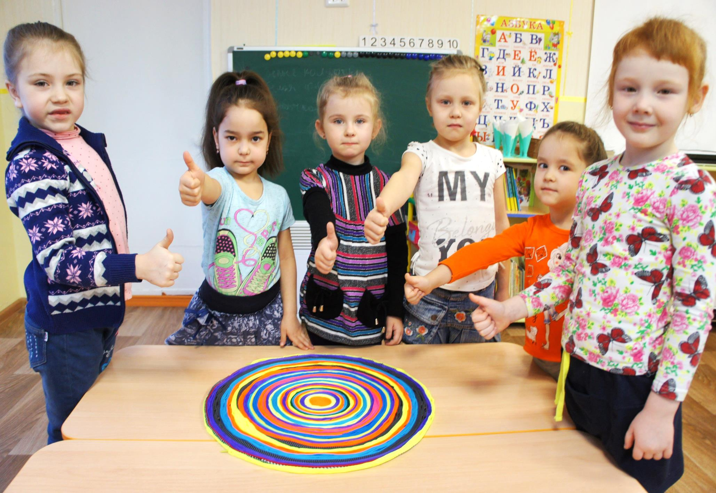

Slide 8
«СОБЕРИ УЛИТОЧКУ»

Slide 9
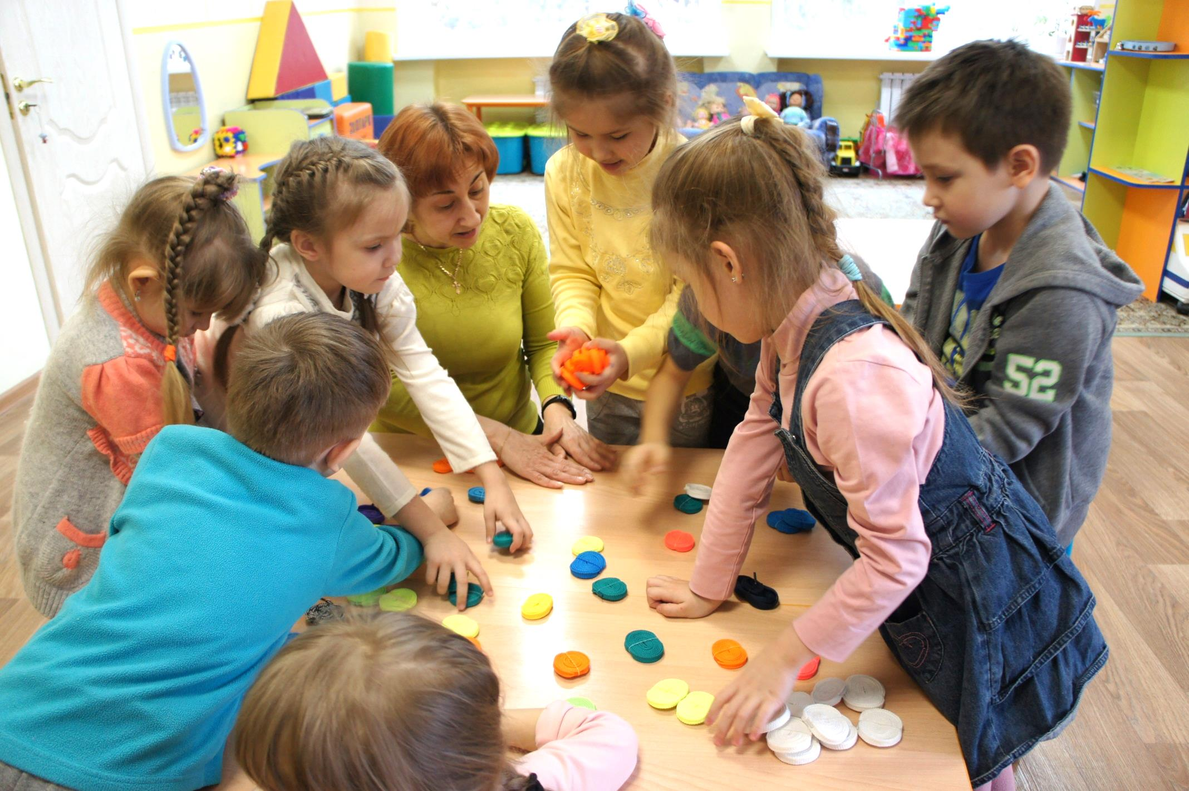

Slide 10
Игровые задания «Продолжи ряд» ,

Slide 11
«ПОСТРОЙ БАШЕНКУ»

Slide 12
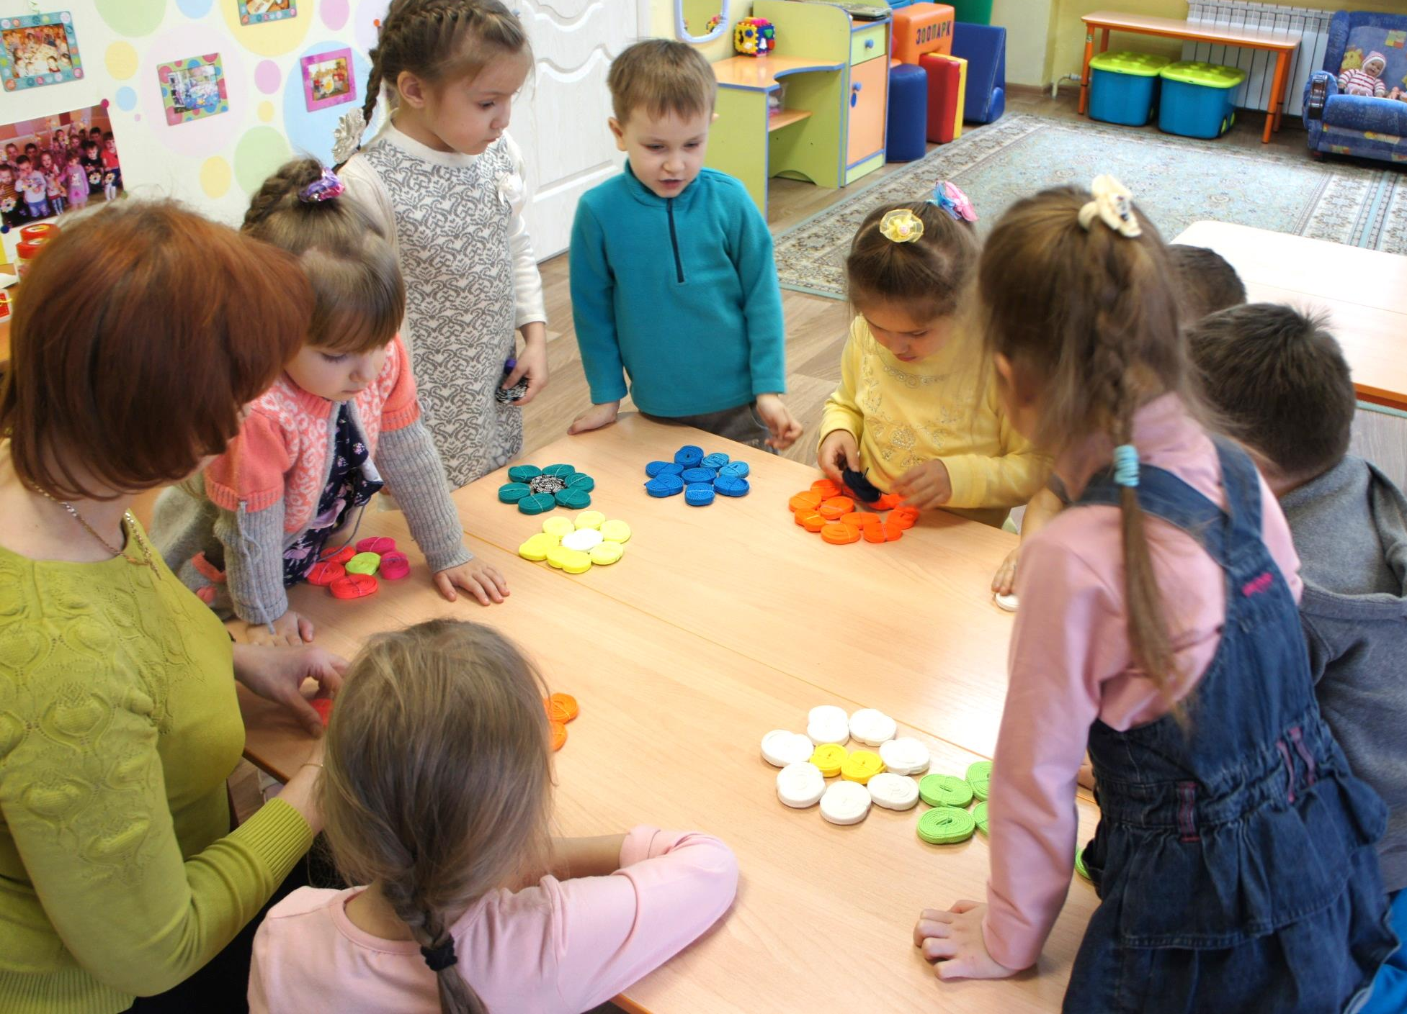
«ЦВЕТОЧЕК»

Slide 13
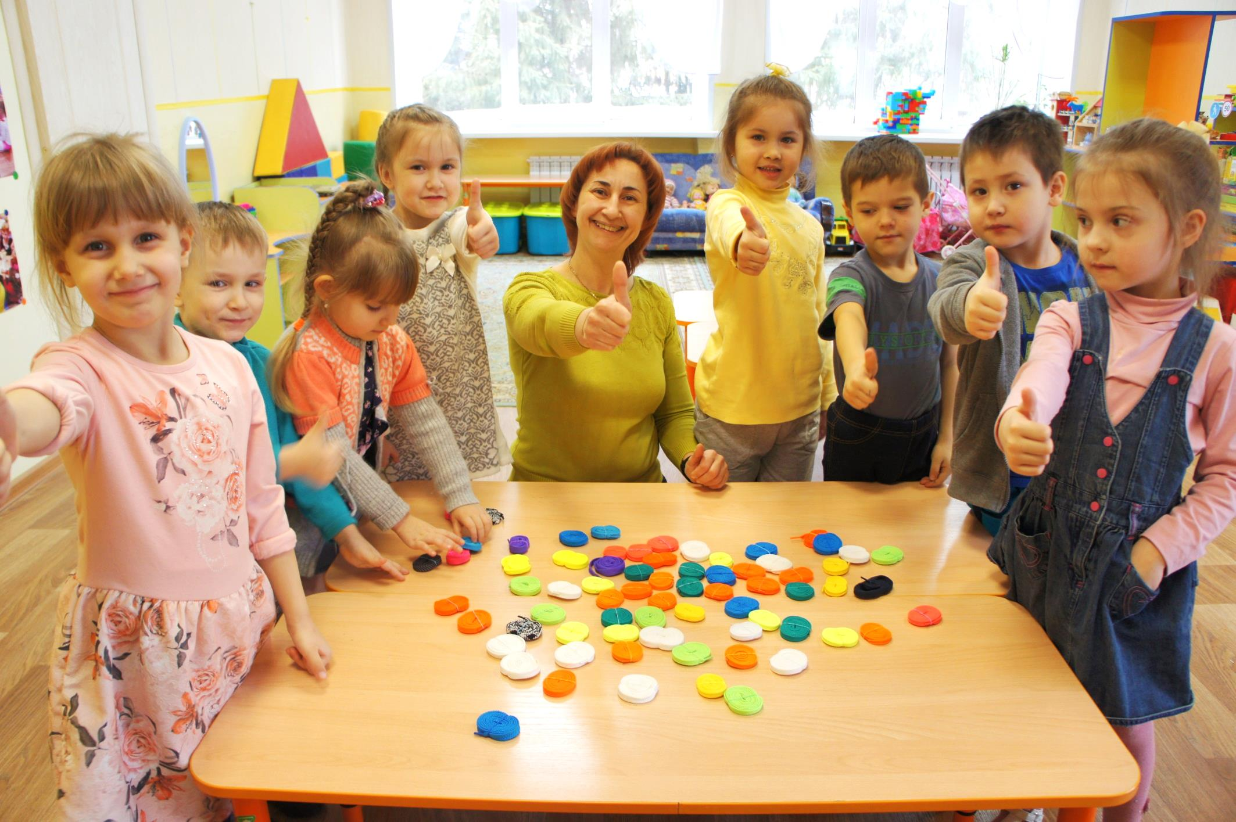

Slide 14
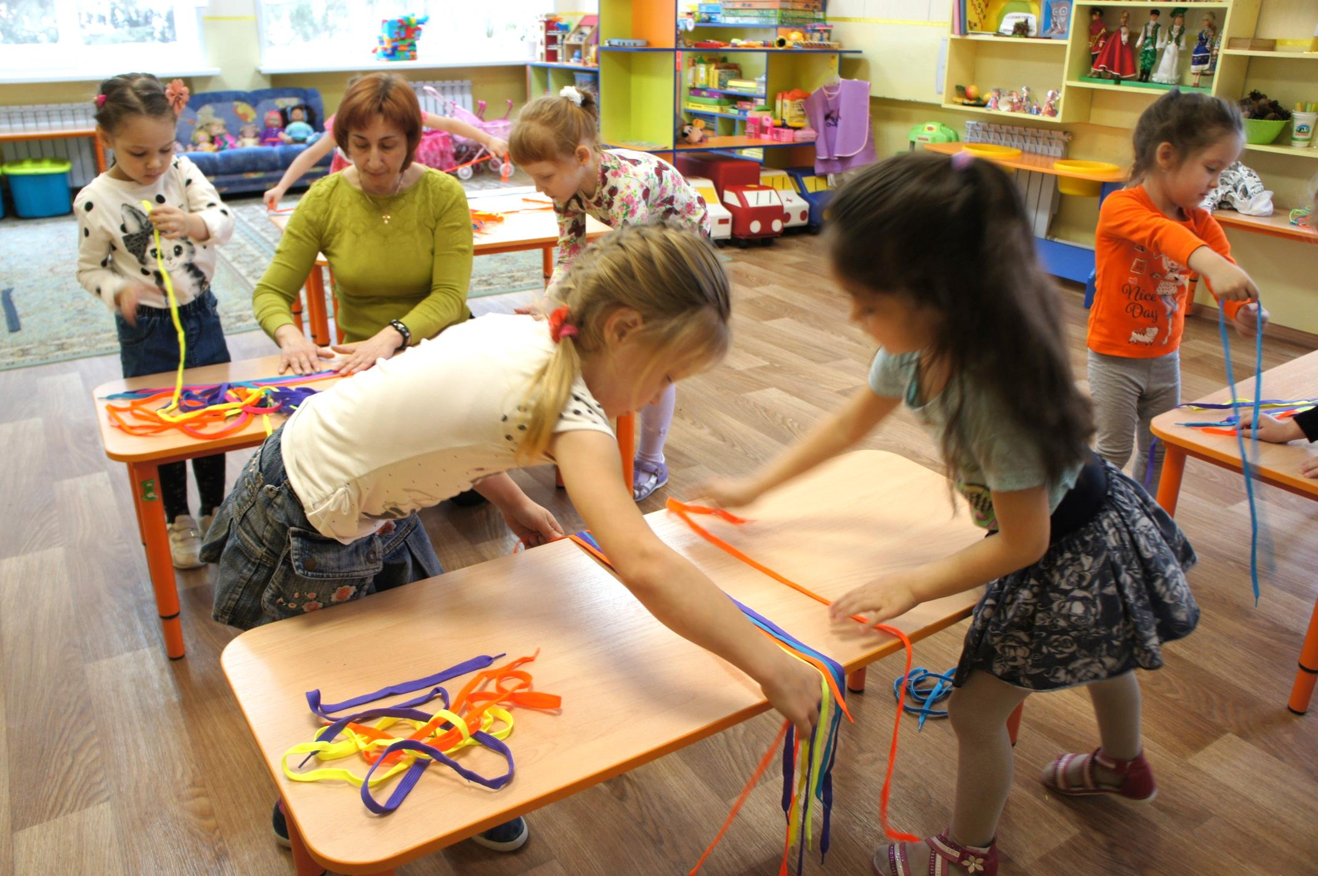
«Радужные картинки»

Slide 15
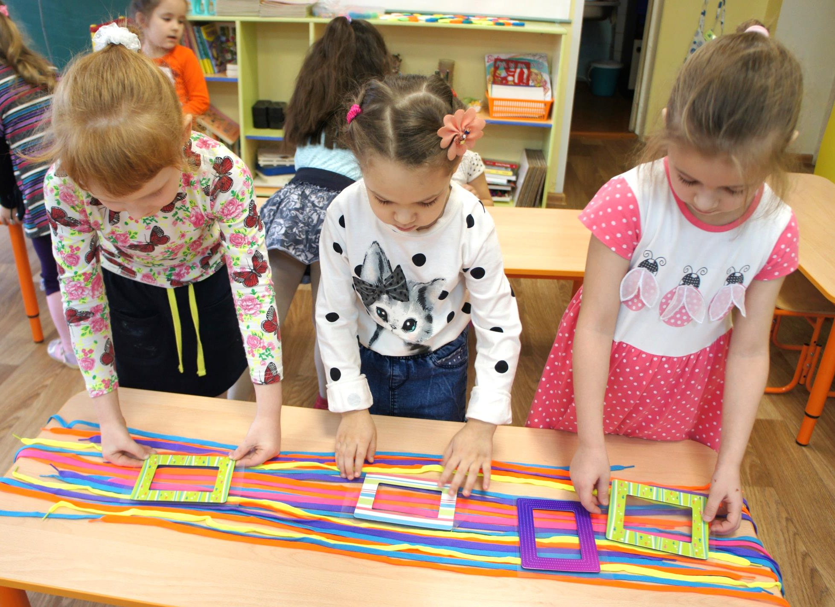

Slide 16
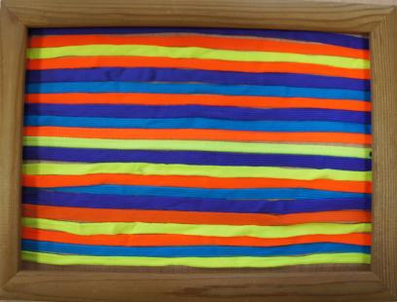
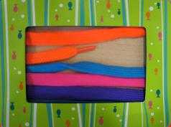
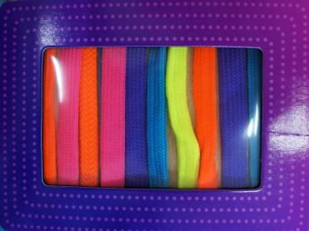
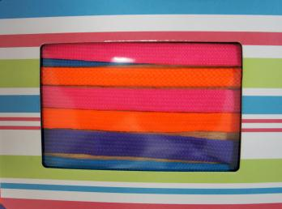
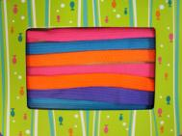

Slide 17
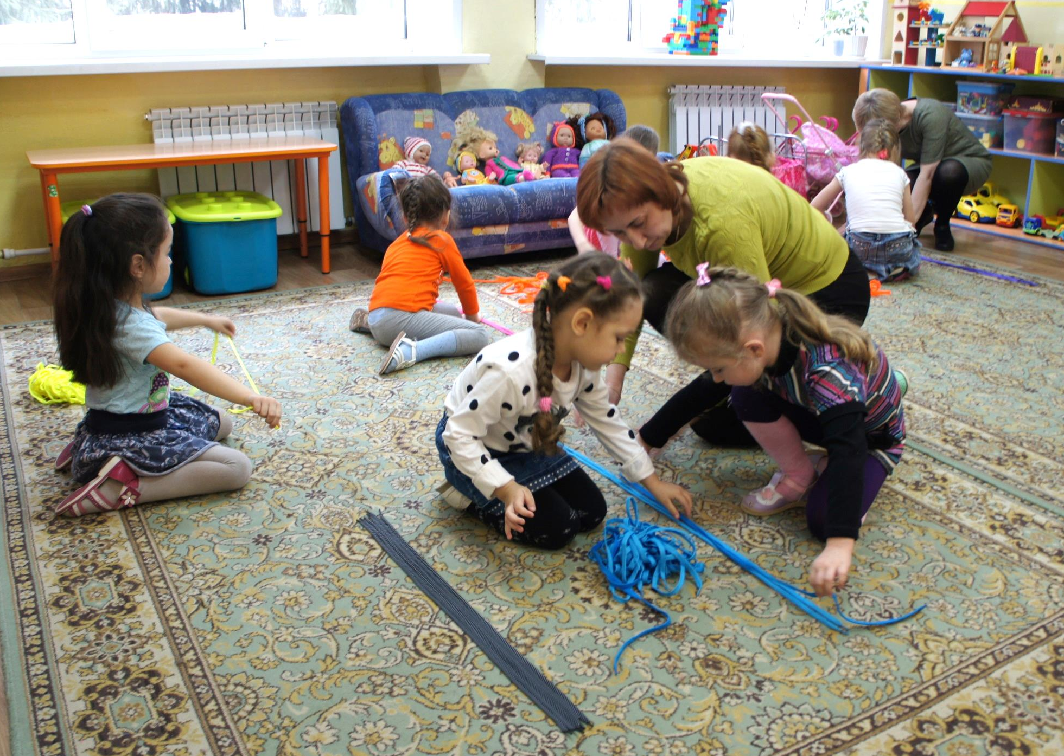
Игра «Разноцветные дорожки»

Slide 18
ИГРА «ДОРОГИ»

Slide 19
Игра интересна почти для любого возраста. Предложите идею — а дети подхватят.
Берем шнурки И… Прокладываем дороги! Для совсем маленьких дорога будет ровной и недлинной, а для детей постарше дорога может пролегать через горы и ущелья (столы и стулья). Разложив веревку-дорогу — начинаем «ездить». Вариантов множество — ездить игрушечной машинкой, ходить самому по веревке, не становясь на пол без «дороги», или усложненный вариант — прокладывать и ехать одновременно. В общем — дайте шнурки детям…

Slide 21
ФИЗИЧЕСКОЕ РАЗВИТИЕ
Развитие координации и гибкости
Формирование опорно-двигательной системы
Развитие равновесия
Развитие крупной и мелкой моторики рук
Выполнение основных движений
(ходьба, бег, прыжки, повороты

Slide 22
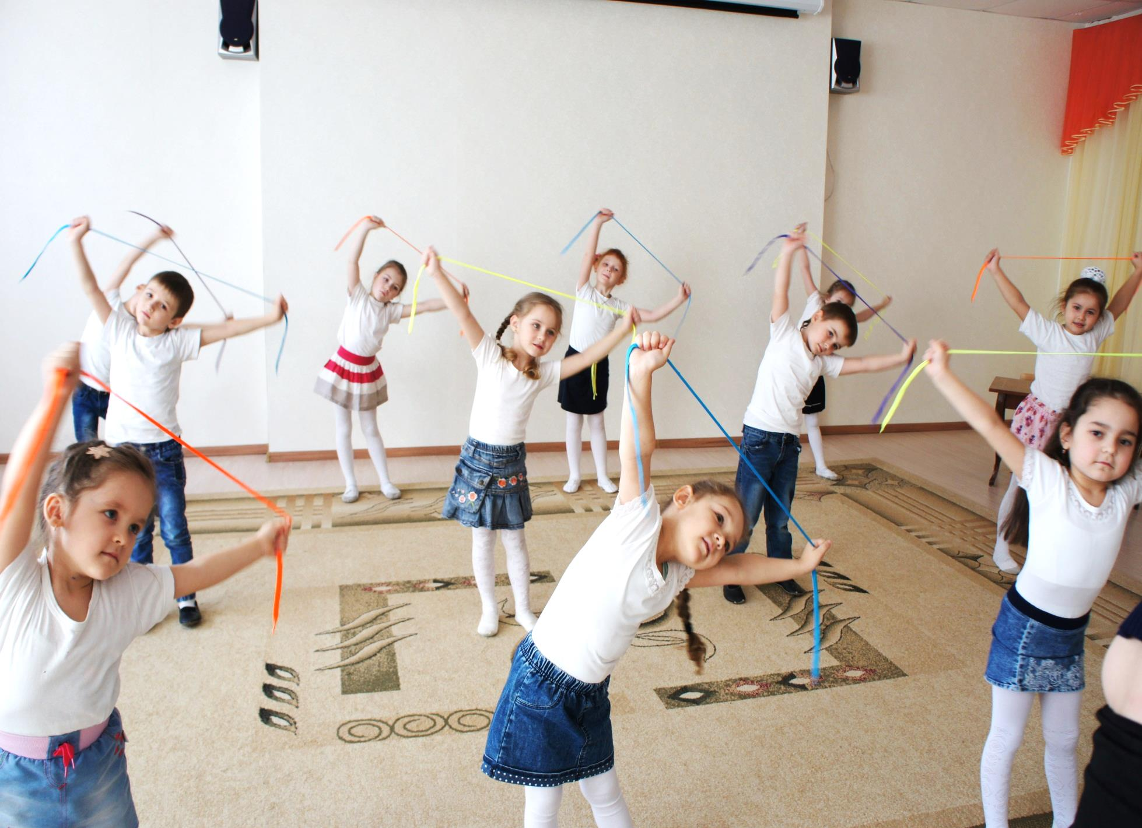

Slide 23
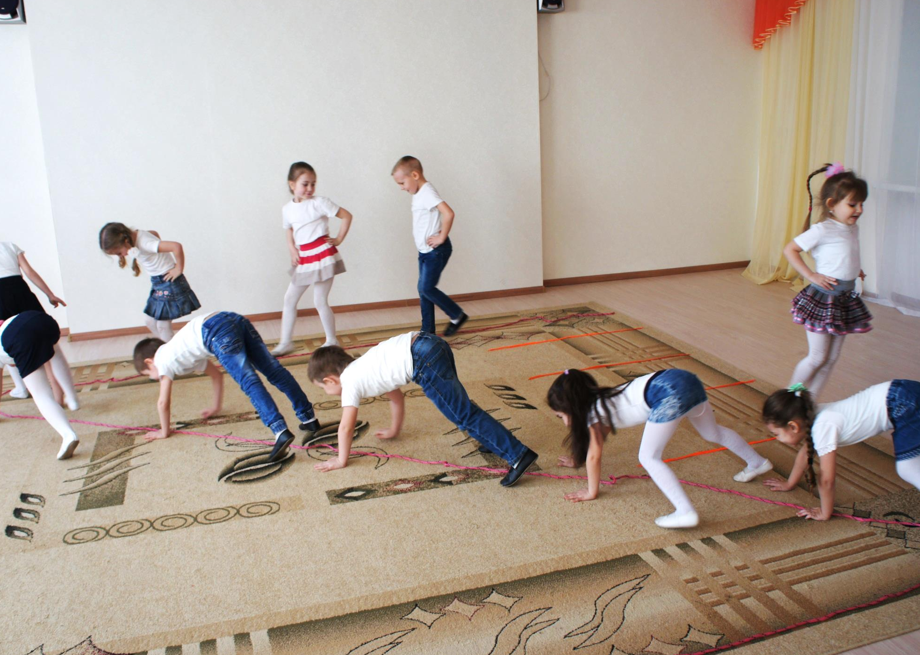

Slide 24
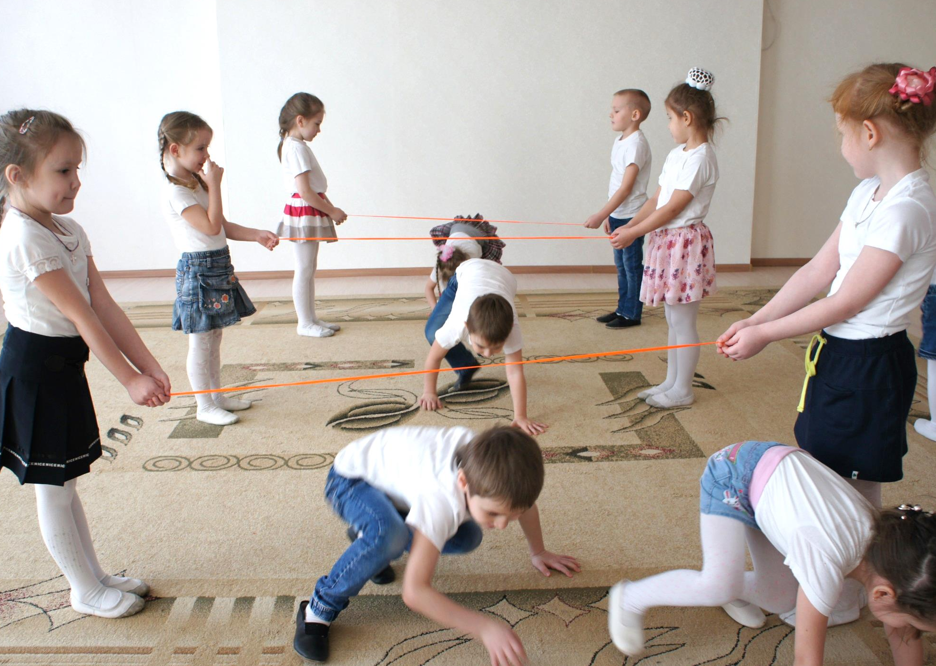

Slide 25
ДЫХАТЕЛЬНАЯ ГИМНАСТИКА «ПОДУЙ НА СНЕЖИНКУ»

Slide 26
ПОЗНАВАТЕЛЬНОЕ РАЗВИТИЕ
Развитие интересов детей, любознательности и познавательной мотивации;
Формирование познавательных действий;
Развитие воображения и творческой активности;
Формирование первичных представлений об объектах окружающего мира.

Slide 27
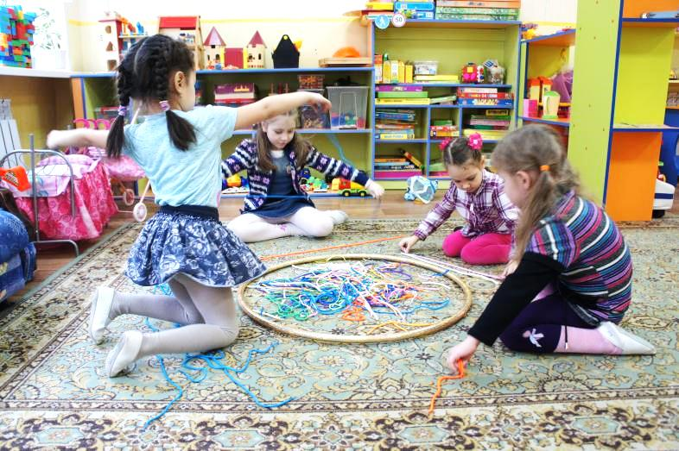
Сравнивают шнурки по длине , толщине, форме

Slide 28
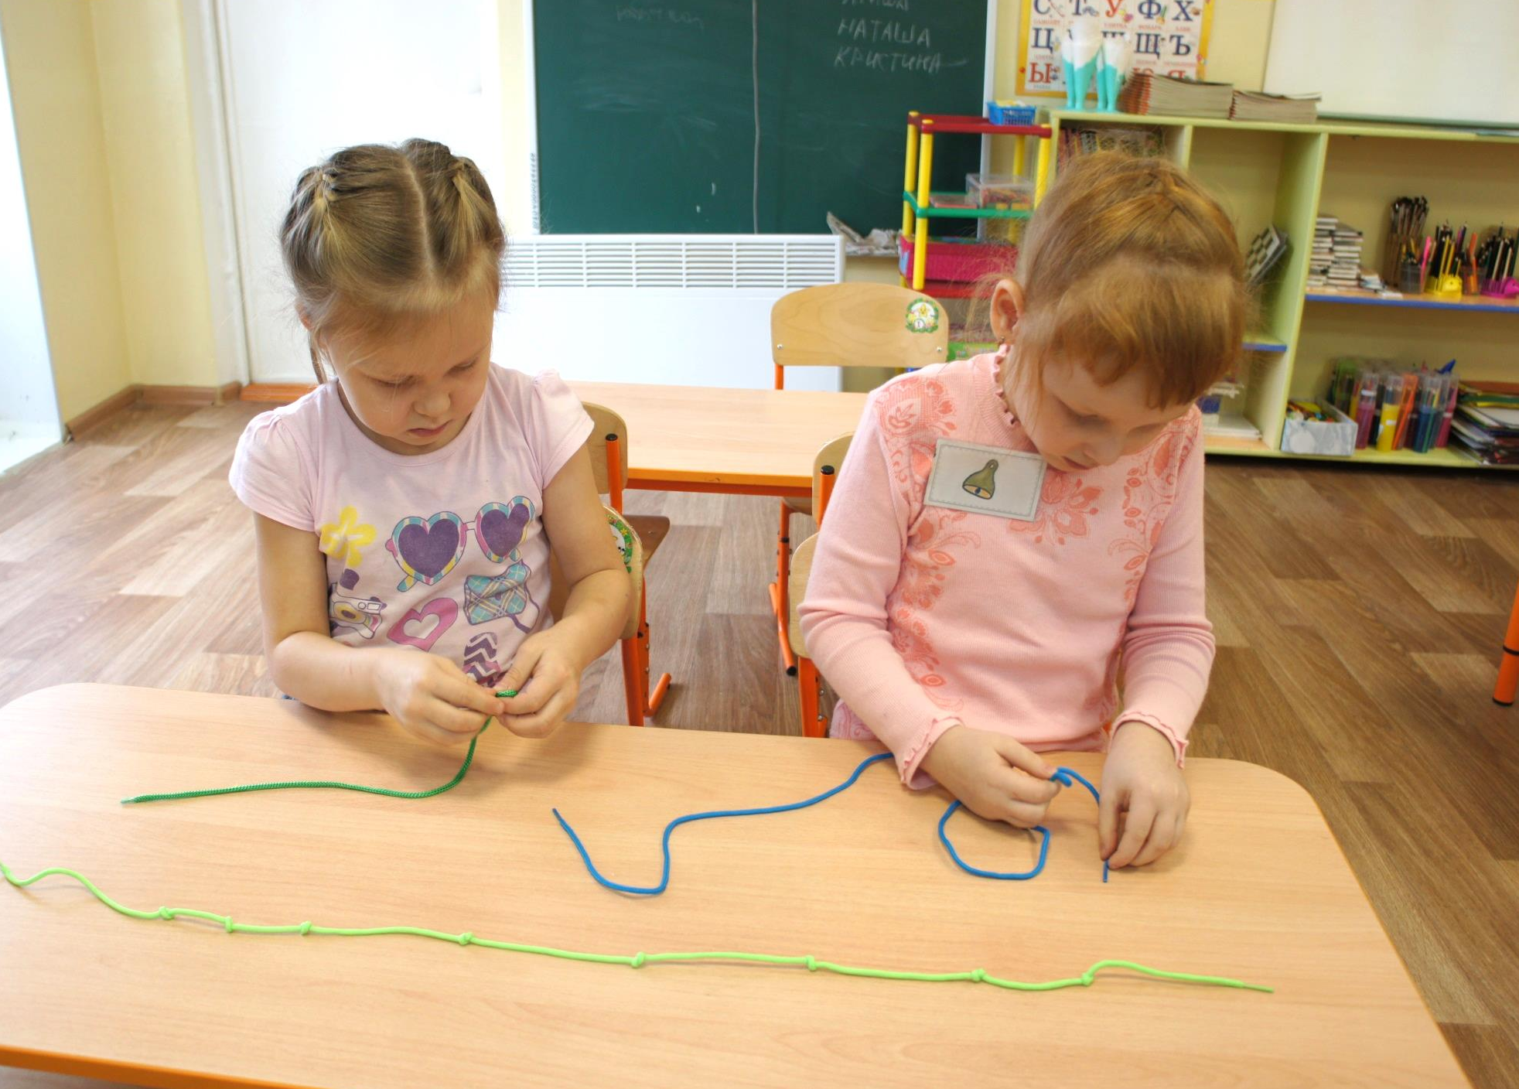
В игре «Тактильный мешочек» завязывают определенное количество узелков

Slide 29
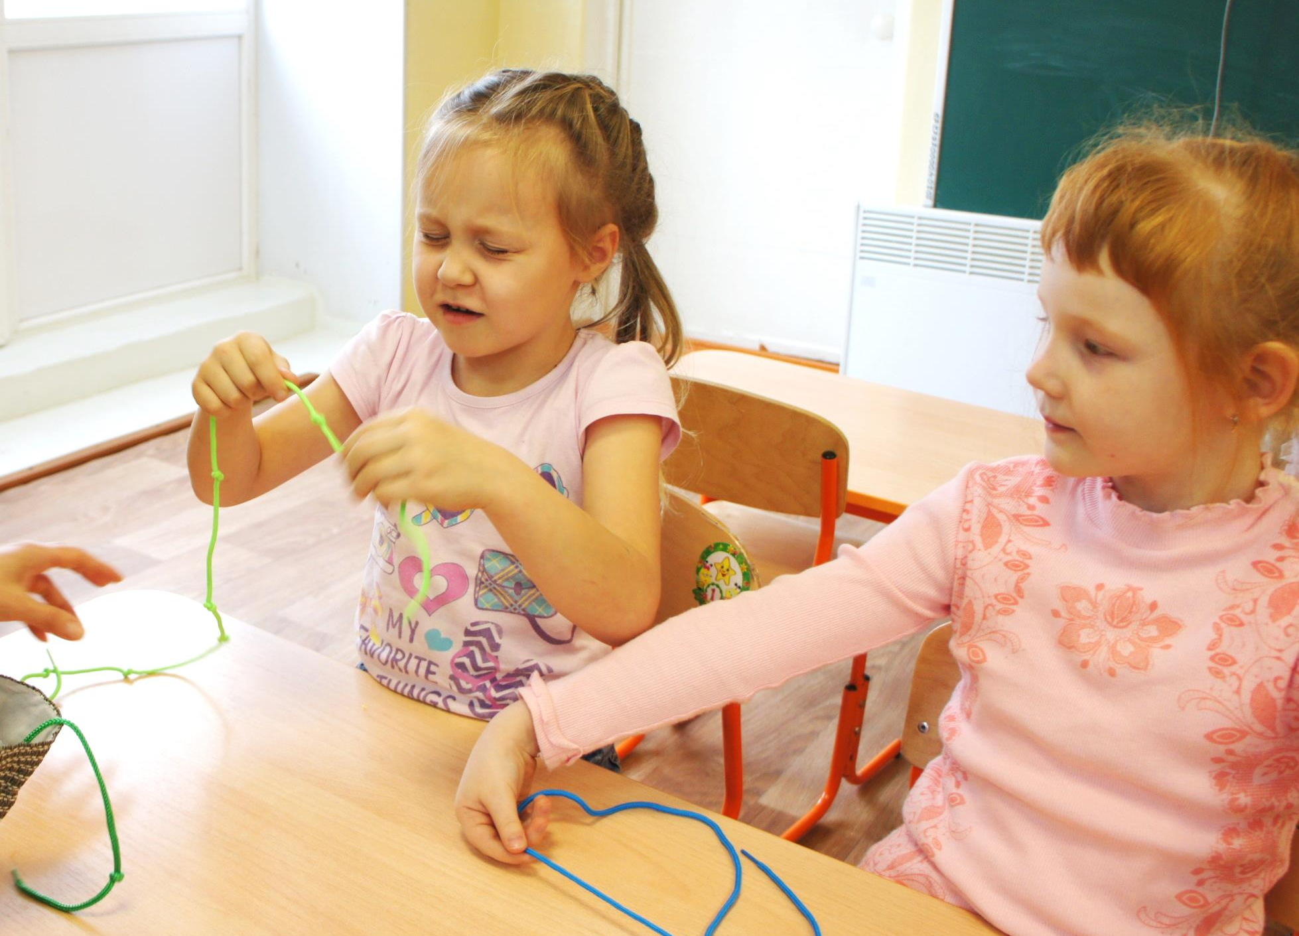
Считают их на ощупь

Slide 30
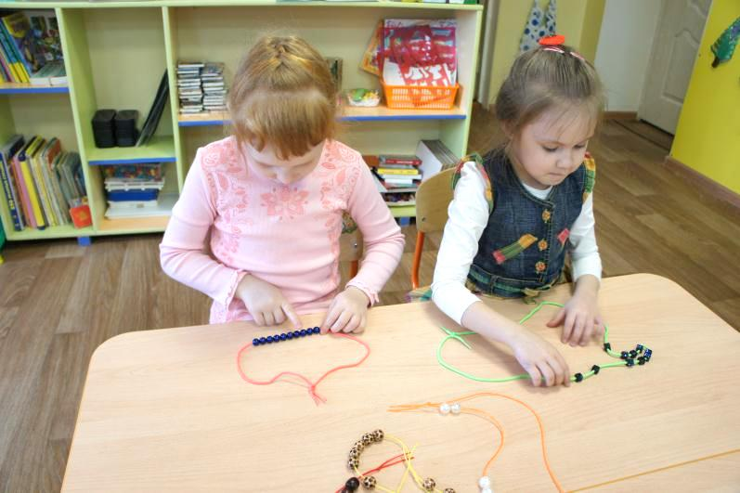
С «Умными бусами» повторяют состав числа

Slide 31
В игре «Сыщики », дети составляют друг другу карточки- загадки и находят шнурки по описанию

Slide 32
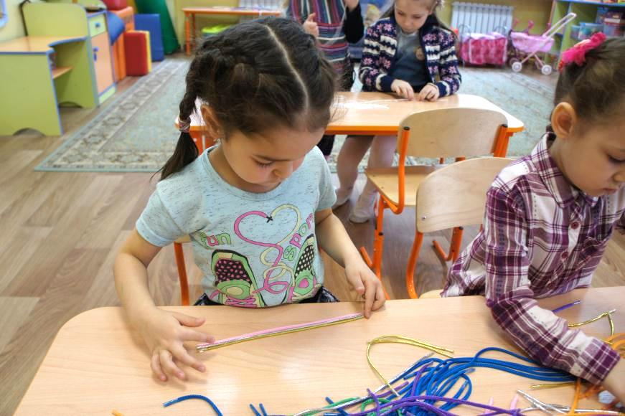
Дети используют шнурок в качестве мерки

Slide 33
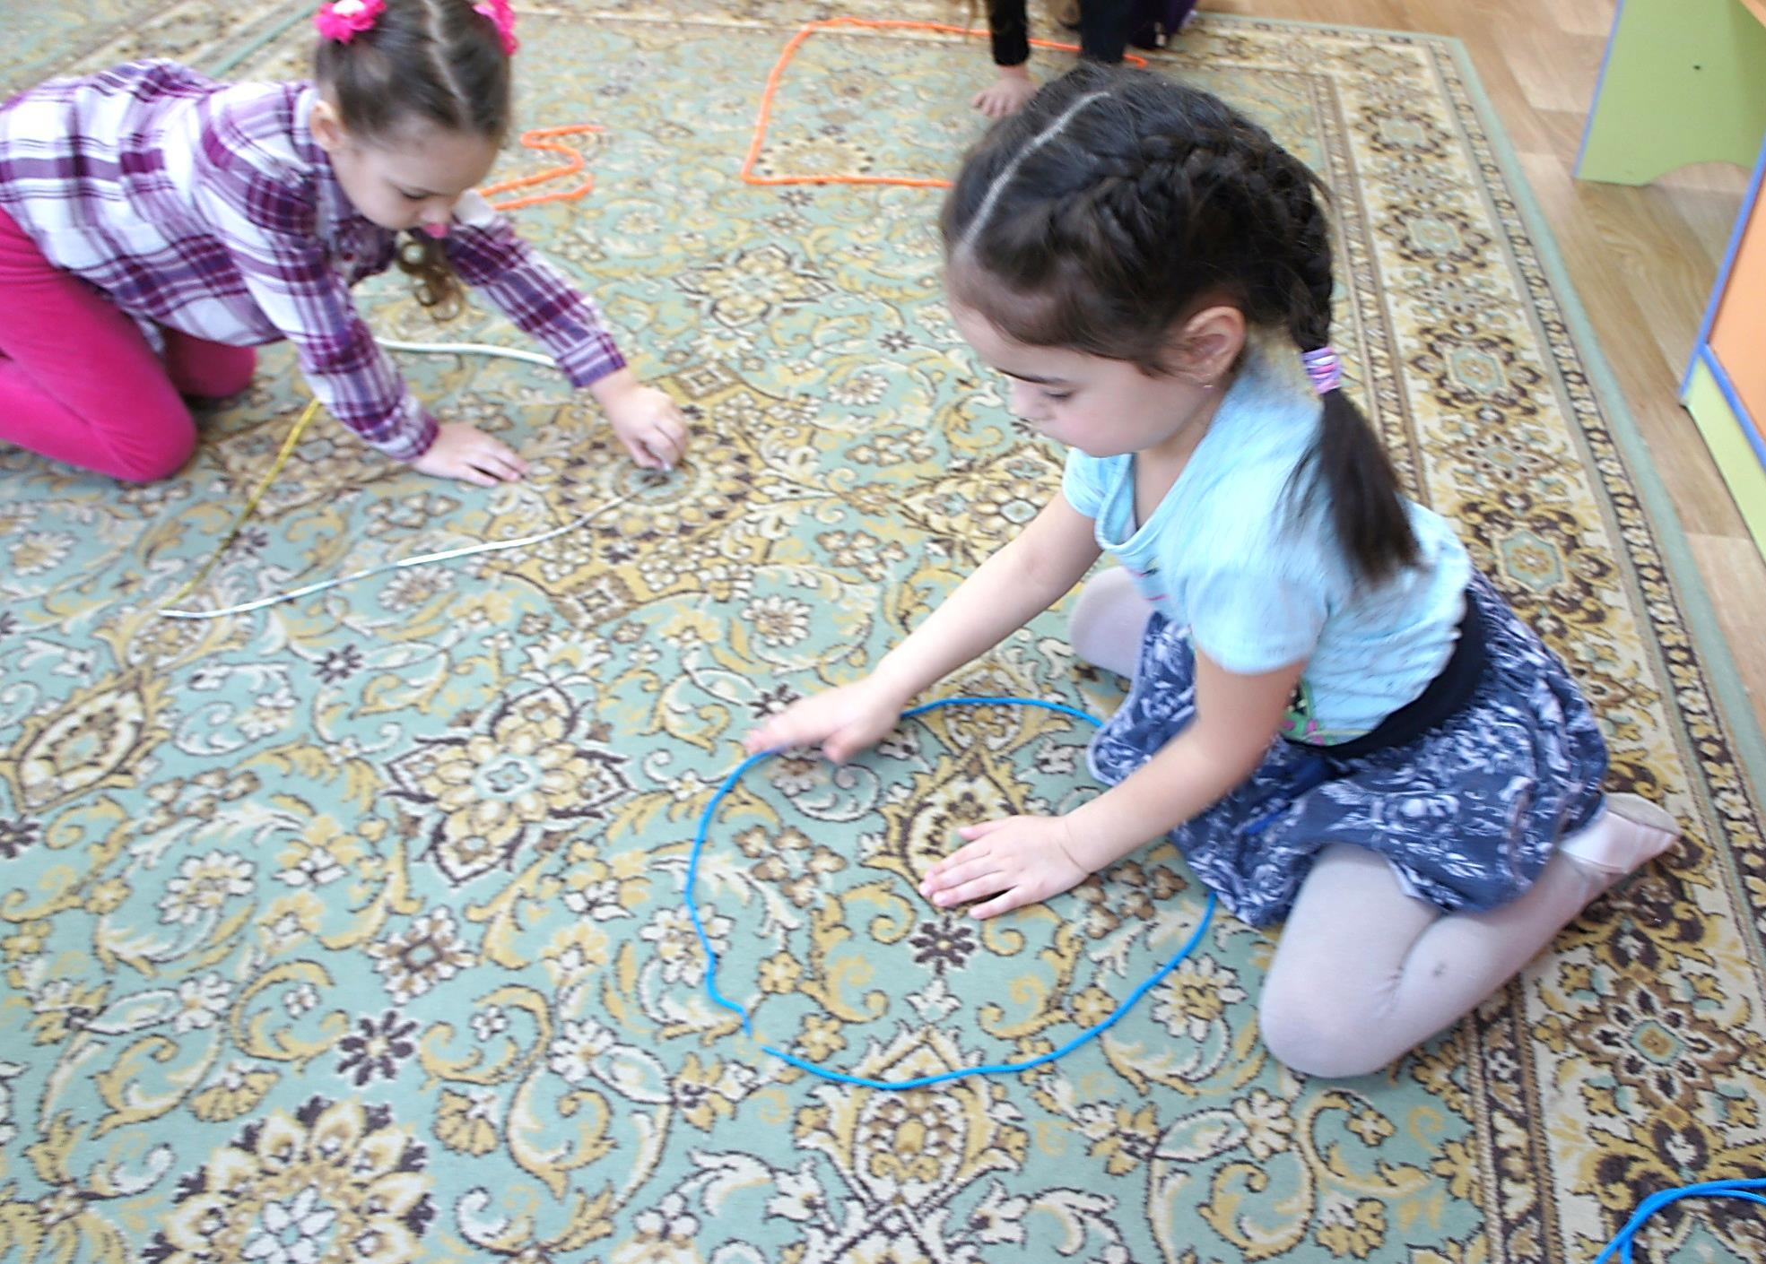
Выкладывают геометрические фигуры , цифры

Slide 34
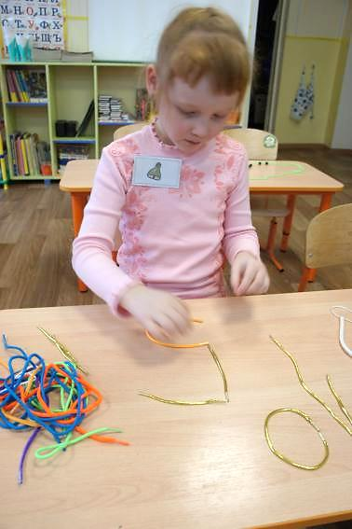

Slide 35
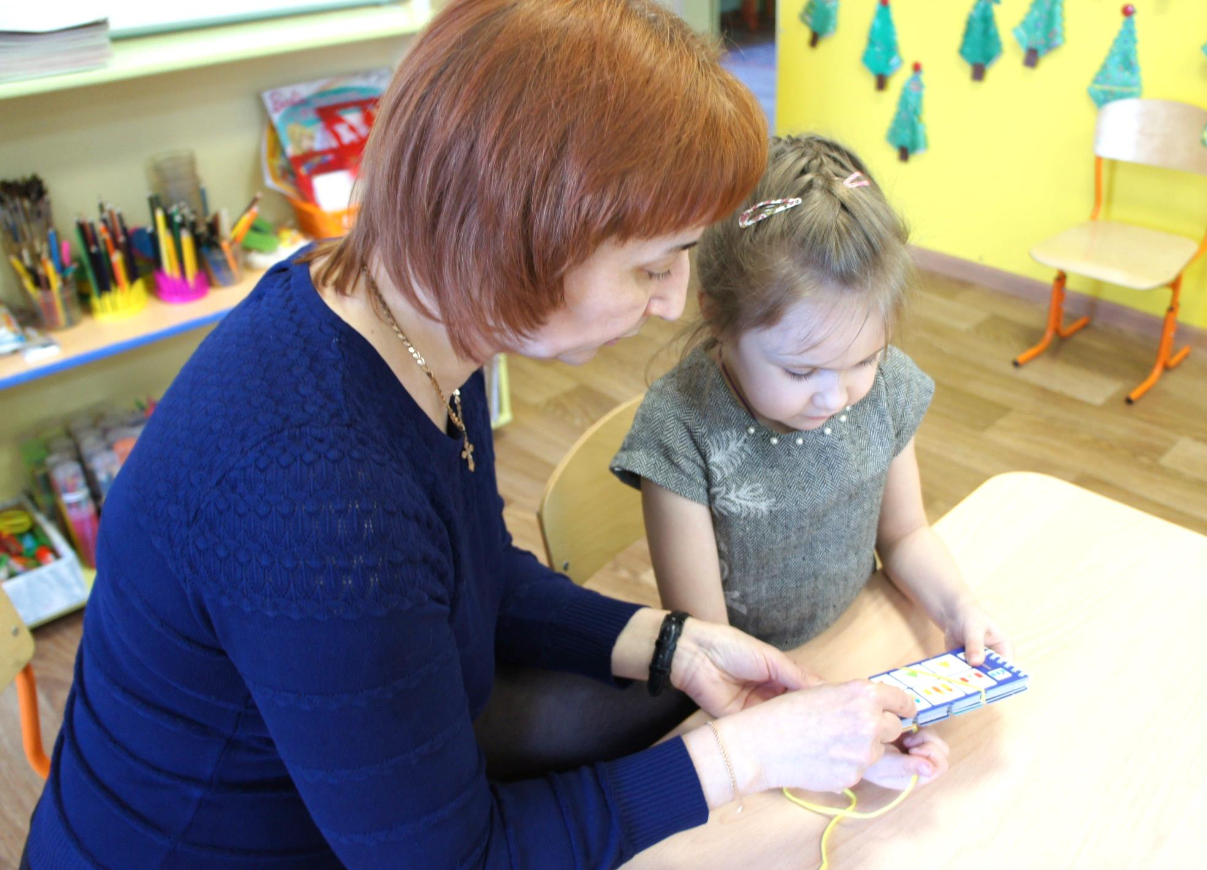
Игра « IQ–шнурок»

Slide 36
РЕЧЕВОЕ РАЗВИТИЕ
Обогащение активного словаря;
Развитие связной, грамматически правильной диалогической и монологической речи;
Развитие речевого творчества ;
Предпосылки обучения грамоте.

Slide 37
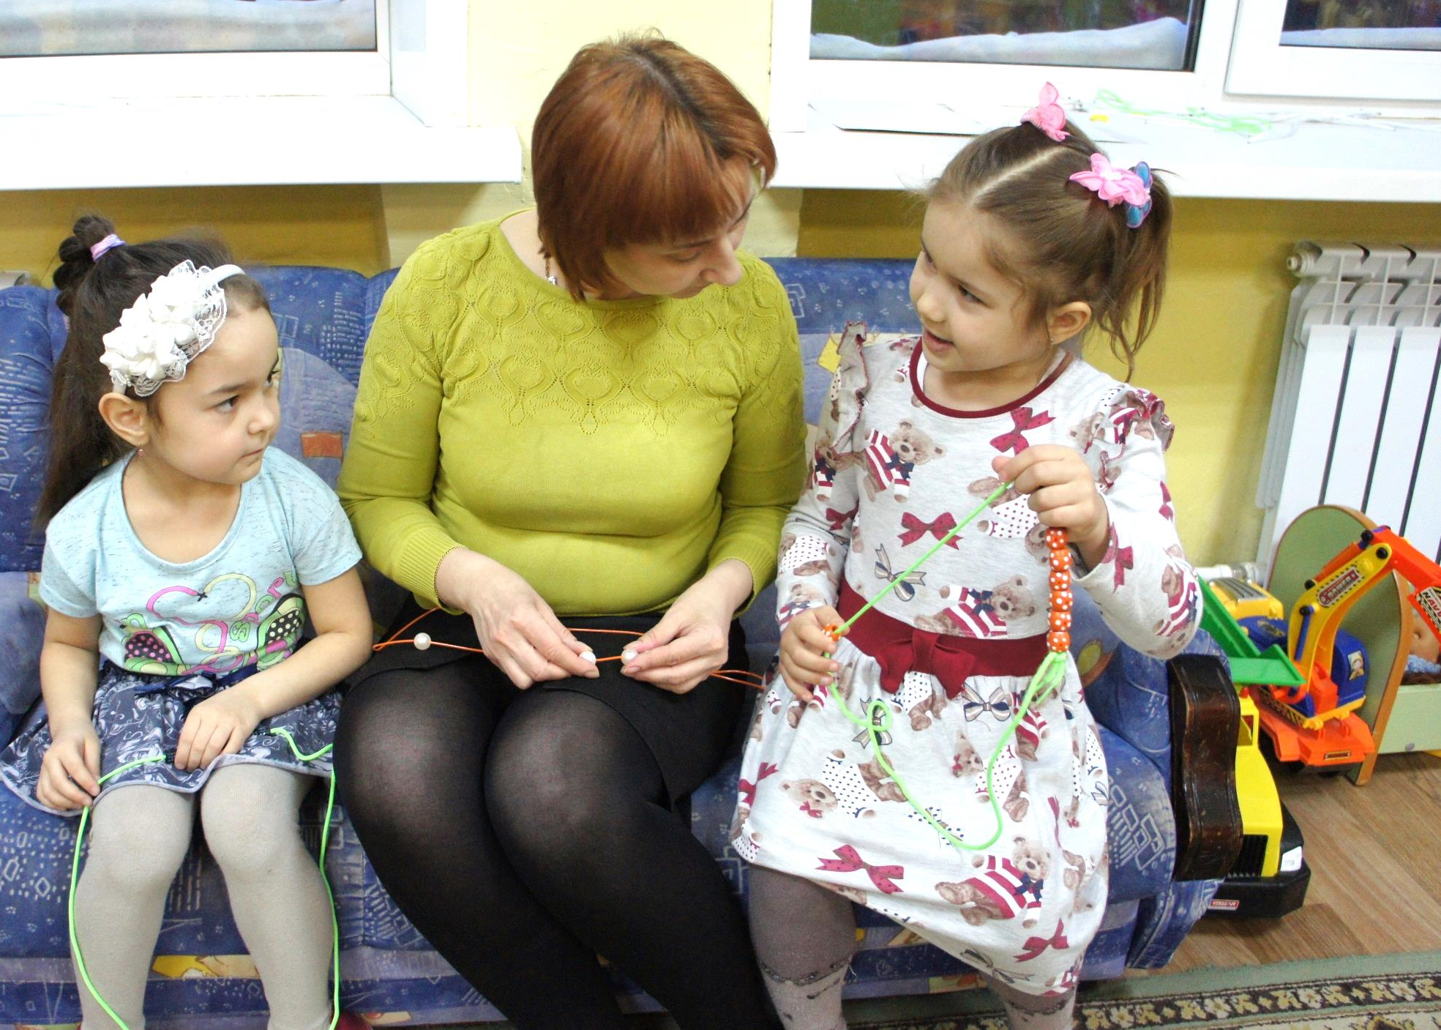
Дети получают задания подобрать столько слов (прилагательных, глаголов, обобщающих слов) , сколько бусинок на шнурке

Slide 38
ХУДОЖЕСТВЕННО-ЭСТЕТИЧЕСКОЕ
РАЗВИТИЕ
Развитие самостоятельной
творческой деятельности детей
(изобразительной,
конструктивно-модельной,
музыкальной и др.).

Slide 39
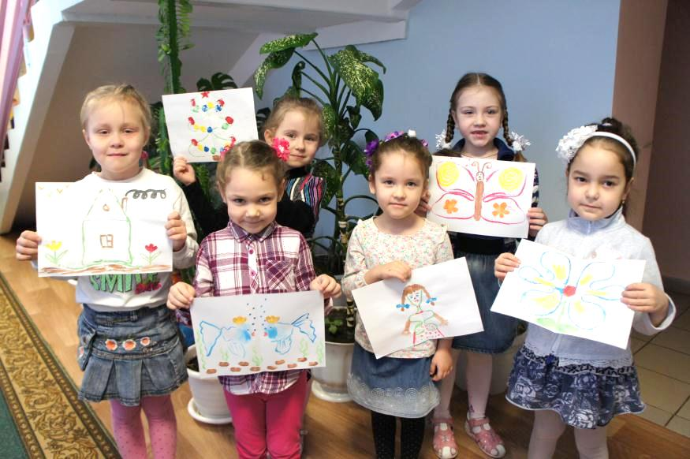
РИСОВАНИЕ ПРИ ПОМОЩИ ШНУРКОВ

Slide 40
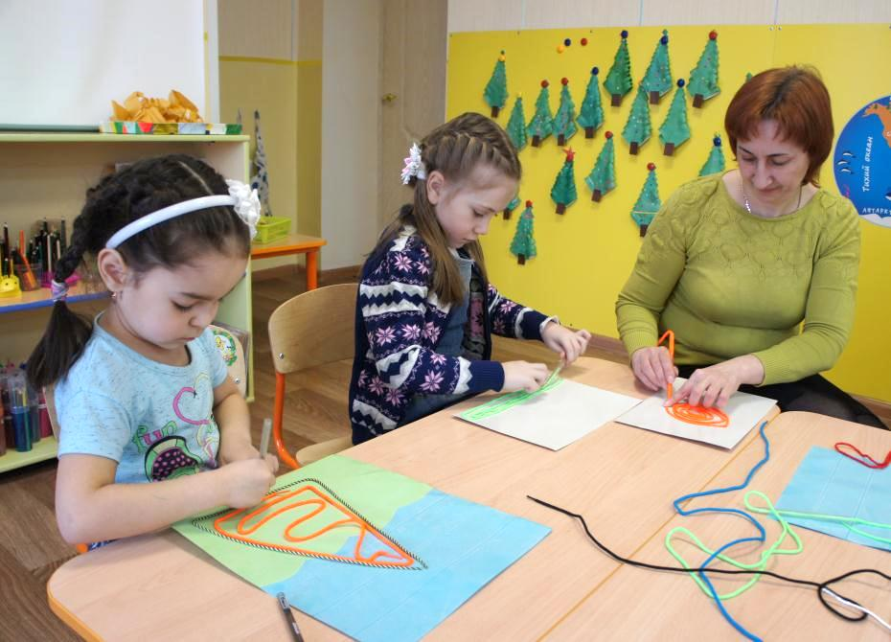
С помощью шнурков дети создают рисунки на липкой поверхности, шлифовальной сетке, бархатной бумаге

Slide 41
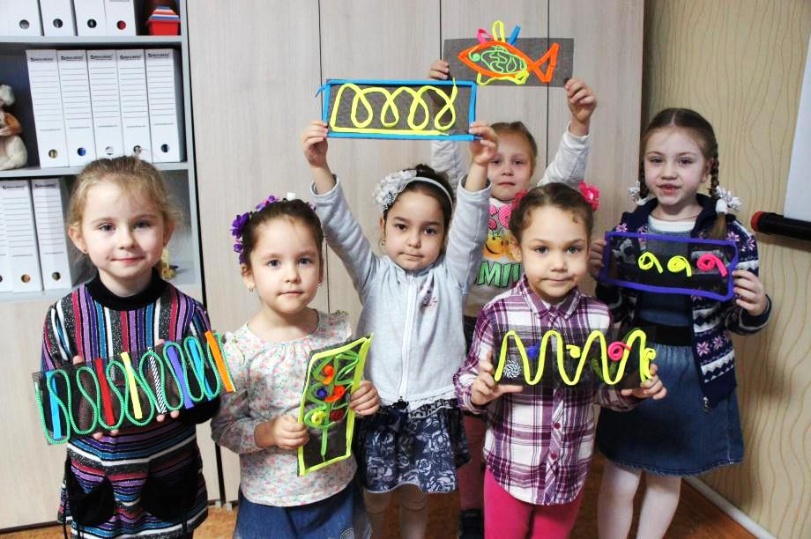

Slide 42
Конструктор из шнурков всегда востребован в самостоятельной конструктивной деятельности

Slide 43
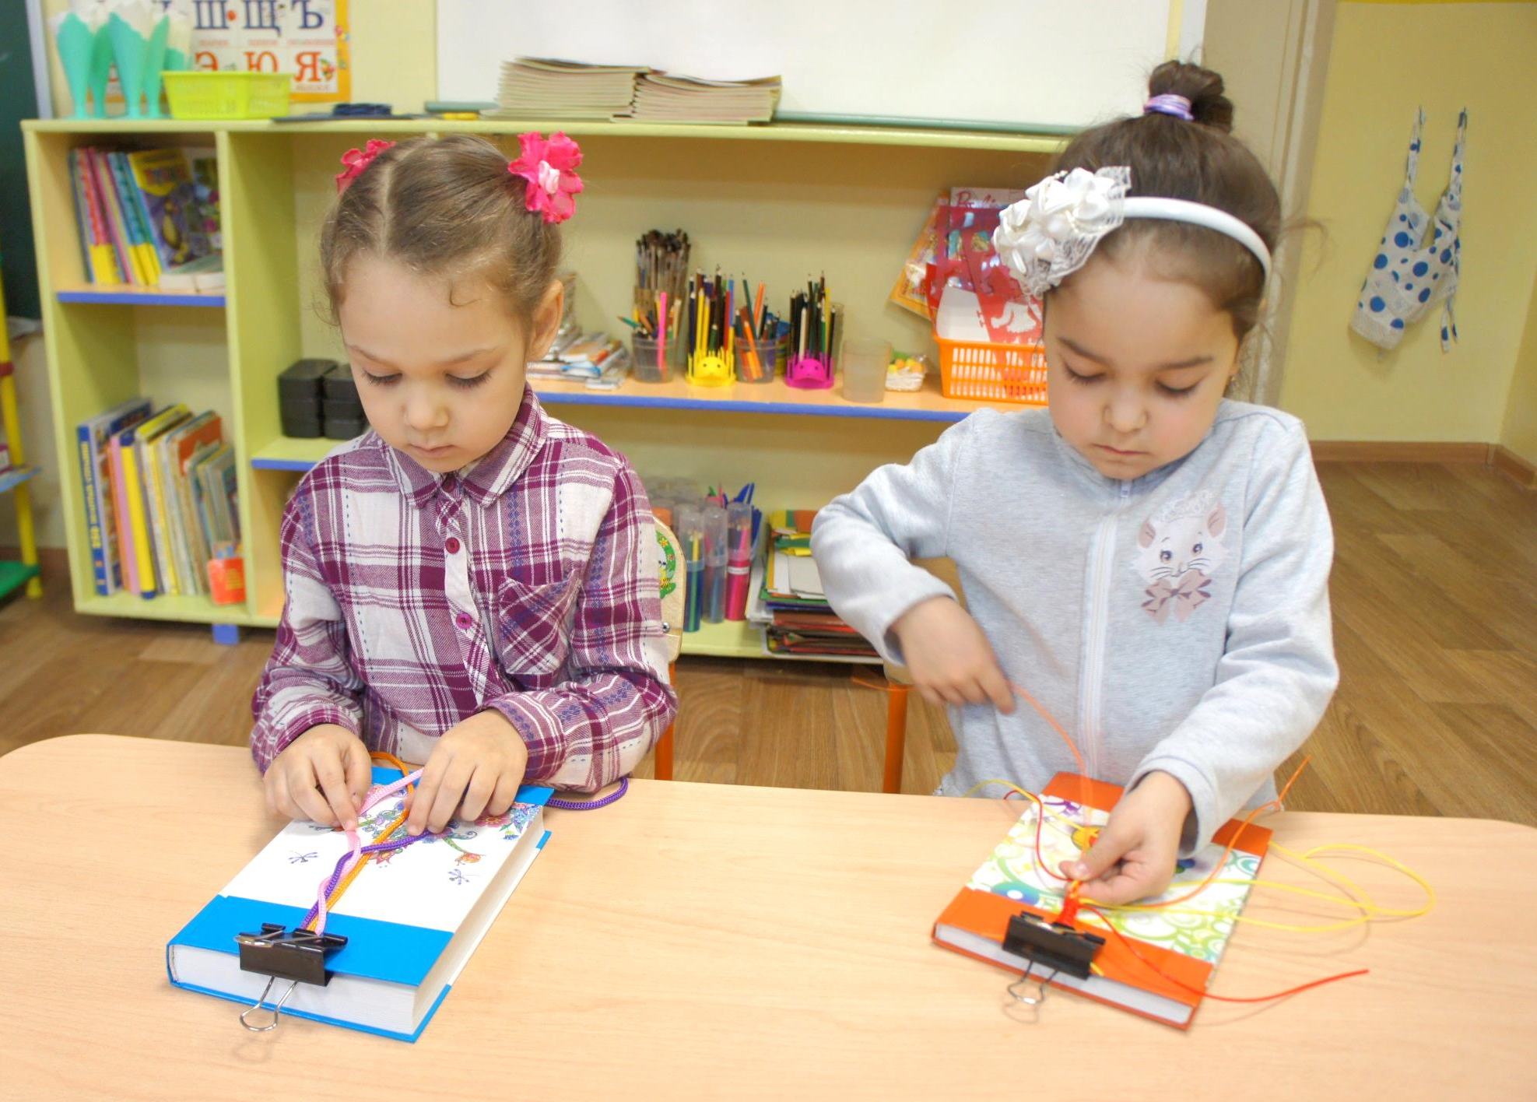
Плетение фенечек и шнуров не менее полезное и интересное занятие

Slide 44
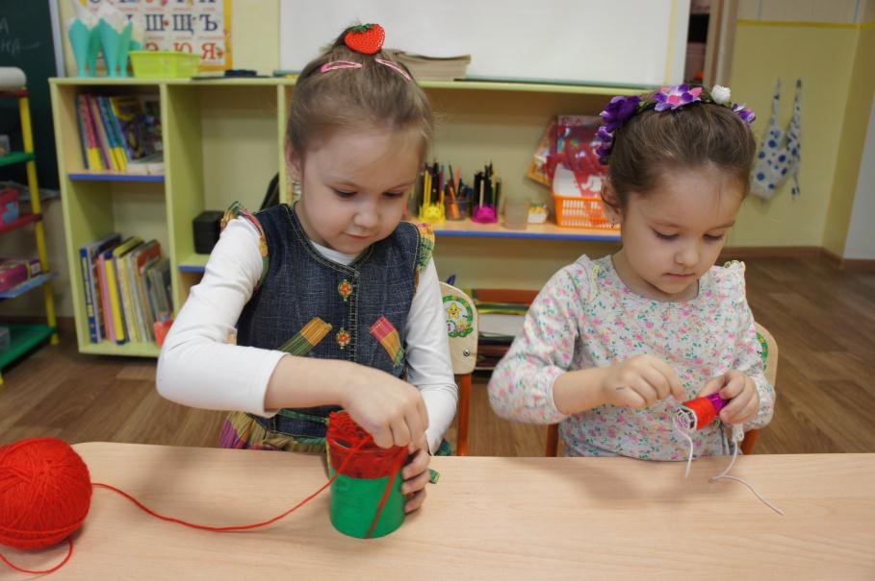

Slide 45
СПАСИБО ЗА ВНИМАНИЕ!

